Slide 1
فصل دوم
پیشینه پژوهش (مرور ادبیات) و فرضیات
مقدمه
پیشینه پژوهش
روش ها
نتایج و بحث
نتیجه گیری
پیشنهادات
5/38

Slide 2
مدل و فرضیات
در این بخش مدلی ساختاری با بهره گیری از پذیرش تکنولوژی RFID به عنوان پیشایندی برای چابکی سازمانی، پذیرش تکنولوژی RFID و چابکی سازمانی به عنوان پیشایندهایی برای عملکرد عملیاتی و لجیستیک و همچنین عملکرد عملیاتی به عنوان پیشایندی برای عملکرد لجیستیک فرض می کنیم. به طور کلی پیشنهاد می کنیم پذیرش تکنولوژی RFID تاثیرات مثبتی بر چابکی سازمانی و در نتیجه عملکرد سازمانی می گذارد. چابکی بهبود یافته منجر به بهبود کارایی ( عملکرد عملیاتی) و رضایتمندی مشتری (عملکرد لجیستیک) می گردد. این مدل در شکل 1 نشان داده شده است.
مقدمه
پیشینه پژوهش
روش ها
نتایج و بحث
نتیجه گیری
پیشنهادات
6/38

Slide 3
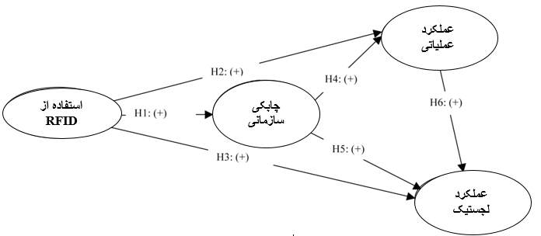
شکل 1. پذیرش تکنولوژی RFID و مدل عملکرد چابکی سازمانی با فرضیات
مقدمه
پیشینه پژوهش
روش ها
نتایج و بحث
نتیجه گیری
پیشنهادات
7/38

Slide 4
اشاعه تکنولوژی و پذیرش RFID
اشاعه تکنولوژی در بخش تولید، بر بهره وری در محیط تولید تاثیرمی گذارد. اشاعه فناوری اطلاعات به شرکت ها امکان پویا بودن، واکنش پذیری و ایجاد تغییر را می دهد. این عناصر همگی به عنوان فعالیتهای چابک در نظر گرفته شده اند. RFID، تکنولوژی است که وسیله ای برای جمع آوری اطلاعات به موقع فراهم نموده و اشاعه تکنولوژی RFID می تواند راههایی برای پویا و واکنش پذیری و همچنین ایجاد تغییر برای شرکت ها فراهم نماید.
مقدمه
پیشینه پژوهش
روش ها
نتایج و بحث
نتیجه گیری
پیشنهادات
8/38

